Slide 1
Κώδικας Μετανάστευσης (ν.4251/2014): 4 χρόνια μετά
Γεώργιος Κ. Ματσαρίδης
Αν. Προϊστάμενος ΤΑΔ Ν. Ημαθίας
ΔΣΘ/Ε.Νο.Εμ.Δ. IMMIGRATIO
“Η μεταναστευτική πολιτική στο επίκεντρο”
22-03-2018

Slide 2
Γεώργιος Κ. Ματσαρίδης
Αν. Προϊστάμενος ΤΑΔ Ν. Ημαθίας
ΔΣΘ/Ε.Νο.Εμ.Δ. IMMIGRATIO
“Η μεταναστευτική πολιτική στο επίκεντρο”
22-03-2018
ν.3725/1925
νόμος της 3^{ης} Δεκεμβρίου 1849
(Sur la naturalization et le séjour des étrangers en France)
Διάταγμα της 02^{ας} Οκτωβρίου 1888
(Décret relatif aux Étrangers résidant en France)
νόμος της 8^{ης} Αυγούστου 1893
(Loi relative au séjour des Étrangers en France et à la Protection du travail national)
Aliens Act, 1905
(An Act to amend the Law with regard to Aliens)
νόμος της 16^{ης} Ιουλίου 1912
(Loi sur l’ exercice des professions ambulantes et la réglementation de la circulation des nomades )
Διάταγμα της 2^{ας} Αυγούστου 1914
(Décret relative aux mesures à prendre à l’ égard des étrangers stationnés en France)
Aliens Restriction Act, 1914
(An Act to enable His Majesty in time of war or imminent national danger or great emergency by Order in Council to impose Restrictions on Aliens and make such provisions as appear necessary or expedient for carrying such restrictions into effect.)
Διάταγμα της 2^{ας} Απριλίου 1917
(Décret portant création d’ une carte d’ identité à l’ usage des étrangers)
Διάταγμα της 21^{ης} Απριλίου 1917
(Décret concernant le recrutement, la circulation et la surveillance de la main-d’oeuvre étrangère et coloniale en France)
Aliens Restriction Act, 1919
(An Act to continue and extend the provisions of the Aliens Restriction Act, 1914)
Ιστορική αναδρομή της Μεταναστευτικής νομοθεσίας

Slide 3
Γεώργιος Κ. Ματσαρίδης
Αν. Προϊστάμενος ΤΑΔ Ν. Ημαθίας
ΔΣΘ/Ε.Νο.Εμ.Δ. IMMIGRATIO
“Η μεταναστευτική πολιτική στο επίκεντρο”
22-03-2018
Ν.Δ. της 27/09/1925 (ΦΕΚ Α’ 292/07-10-1925)
- Περί τροποποιήσεως και συμπληρώσεως του Νόμου 3275 της 24/29 Ιανουαρίου 1925 «περί εγκαταστάσεως και κινήσεως αλλοδαπών εν Ελλάδι»
Ν.Δ. της 10/03/1926 (ΦΕΚ Α’ 90/11-03-1926)
- Περί εγκαταστάσεως και κινήσεως αλλοδαπών εν Ελλάδι, Αστυνομικού ελέγχου, διαβατηρίων και απελάσεων και εκτοπίσεων
Ν.Δ. της 17/06/1927 (ΦΕΚ Α’ 124/23-06-1927)
- Περί κυρώσεως του από 10 Μαρτίου 1926 Ν. Διατάγματος «περί εγκαταστάσεως και κινήσεως αλλοδαπών εν Ελλάδι αστυνομικού ελέγχου, διαβατηρίων και απελάσεων και εκτοπίσεων»
ν.4310/1929
- Περί εγκαταστάσεως και κινήσεως αλλοδαπών εν Ελλάδι, αστυνομικού ελέγχου, διαβατηρίων και απελάσεων και εκτοπίσεων
ν.5405/1932
ν. 719/1948
Ιστορική αναδρομή της Μεταναστευτικής νομοθεσίας

Slide 4
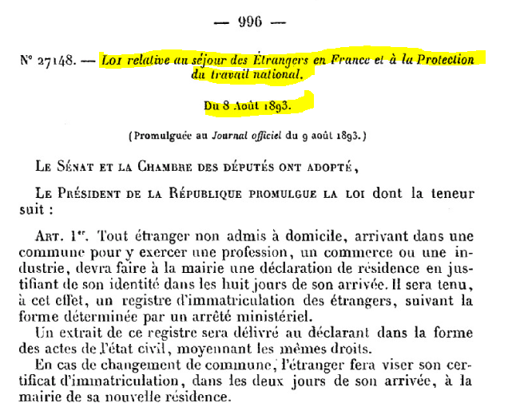
Γεώργιος Κ. Ματσαρίδης
Αν. Προϊστάμενος ΤΑΔ Ν. Ημαθίας
ΔΣΘ/Ε.Νο.Εμ.Δ. IMMIGRATIO
“Η μεταναστευτική πολιτική στο επίκεντρο”
22-03-2018
Ιστορική αναδρομή της Μεταναστευτικής νομοθεσίας

Slide 5
Γεώργιος Κ. Ματσαρίδης
Αν. Προϊστάμενος ΤΑΔ Ν. Ημαθίας
ΔΣΘ/Ε.Νο.Εμ.Δ. IMMIGRATIO
“Η μεταναστευτική πολιτική στο επίκεντρο”
22-03-2018
Α.Ν. της 25/01/1936 (ΦΕΚ Α’ 58/25-01-1936)
- Περί Συστάσεως Υπηρεσίας Αμύνης του Κράτους
Α.Ν. 46/1936 (ΦΕΚ Α’ 379/31-08-1936)
- Περί συστάσεως Υφυπουργείου Εργασίας
Α.Ν. 320/1936 (ΦΕΚ Α’ 498/10-11-1936)
- Περί οργανικών τινών διατάξεων του Υφυπουργείου Δημοσίας Ασφαλείας
Α.Ν. 376/1936 (ΦΕΚ Α’ 546/18-12-1936)
- Περί μέτρων ασφαλείας οχυρών θέσεων
Β.Δ. της 22/09/1951 (ΦΕΚ Α’ 262/22-09-1951)
- Περί οργανώσεως και συνθέσεως των Υπηρεσιών Επιλύσεως Εργατικών Διαφορών, Αδειών Εργασίας Αλλοδαπών και Γραφείου Γενικού Διευθυντού
Ιστορική αναδρομή της Μεταναστευτικής νομοθεσίας

Slide 6
Γεώργιος Κ. Ματσαρίδης
Αν. Προϊστάμενος ΤΑΔ Ν. Ημαθίας
ΔΣΘ/Ε.Νο.Εμ.Δ. IMMIGRATIO
“Η μεταναστευτική πολιτική στο επίκεντρο”
22-03-2018
ν.1975/1991
- Είσοδος-έξοδος, παραμονή, εργασία, απέλαση αλλοδαπών, διαδικασία αναγνώρισης αλλοδαπών προσφύγων και άλλες διατάξεις
Π.Δ. 358/1997 (ΦΕΚ Α’ 240/28-11-1997)
- Προϋποθέσεις και διαδικασία για τη νόμιμη παραμονή και εργασία αλλοδαπών στην Ελλάδα που δεν είναι υπήκοοι των Κρατών-Μελών της Ευρωπαϊκής Ένωσης
Π.Δ. 359/1997 (ΦΕΚ Α’ 240/28-11-1997)
- Χορήγηση της κάρτας παραμονής περιορισμένης χρονικής διάρκειας σε αλλοδαπούς
ν.2910/2001
- Είσοδος και παραμονή αλλοδαπών στην Ελληνική Επικράτεια. Κτήση της ελληνικής ιθαγένειας με πολιτογράφηση και άλλες διατάξεις
ν.3386/2005
- Είσοδος, διαμονή και κοινωνική ένταξη υπηκόων τρίτων χωρών στην ελληνική επικράτεια
Ιστορική αναδρομή της Μεταναστευτικής νομοθεσίας

Slide 7
Γεώργιος Κ. Ματσαρίδης
Αν. Προϊστάμενος ΤΑΔ Ν. Ημαθίας
ΔΣΘ/Ε.Νο.Εμ.Δ. IMMIGRATIO
“Η μεταναστευτική πολιτική στο επίκεντρο”
22-03-2018
ν.4251/2014
- Κώδικας Μετανάστευσης και Κοινωνικής Ένταξης και λοιπές διατάξεις
Οι Εξαιρετικοί Λόγοι
Οι παράτυπα διαμένοντες (13^{Α})
Μετακλήσεις για εργασία
Καταλείπεται στη Διοίκηση μεγάλη διοικητική ευχέρεια
Ο Κώδικας Μετανάστευσης (ν.4251/2014): 4 χρόνια μετά

Slide 8
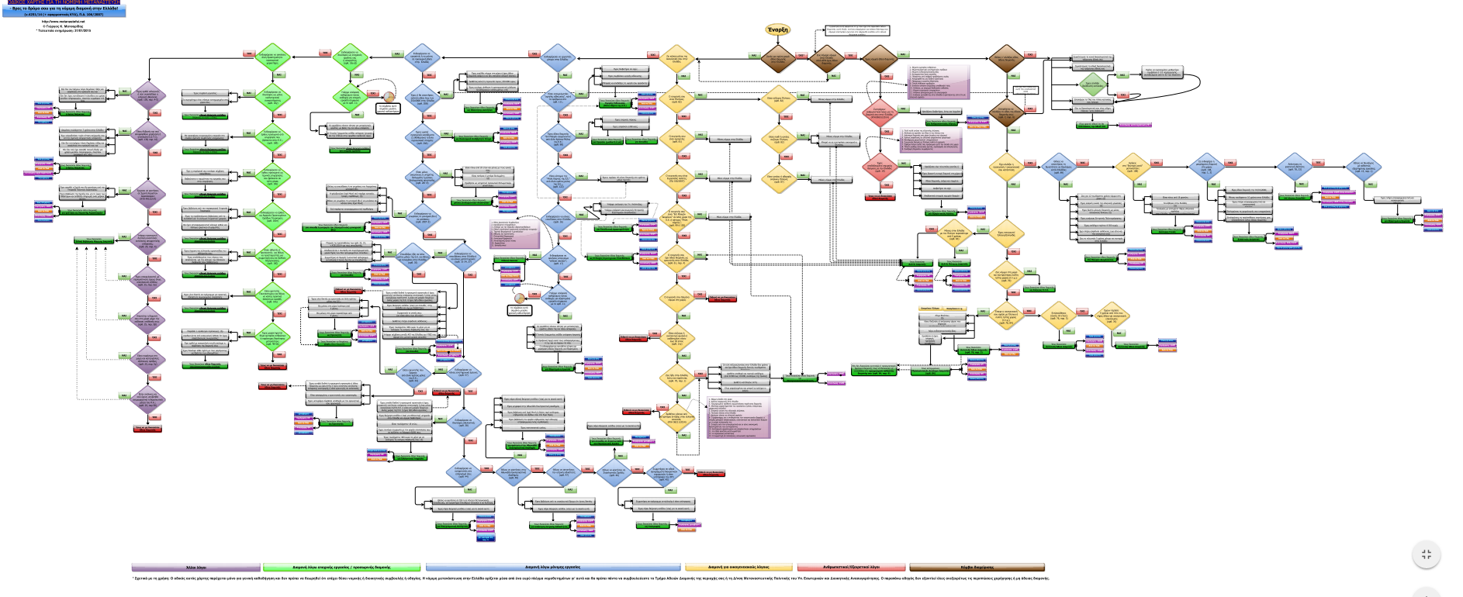
Γεώργιος Κ. Ματσαρίδης
Αν. Προϊστάμενος ΤΑΔ Ν. Ημαθίας
ΔΣΘ/Ε.Νο.Εμ.Δ. IMMIGRATIO
“Η μεταναστευτική πολιτική στο επίκεντρο”
22-03-2018
ν.4251/2014
- Κώδικας Μετανάστευσης και Κοινωνικής Ένταξης και λοιπές διατάξεις
Ο Οδικός Χάρτης της νόμιμης Μετανάστευσης

Slide 9
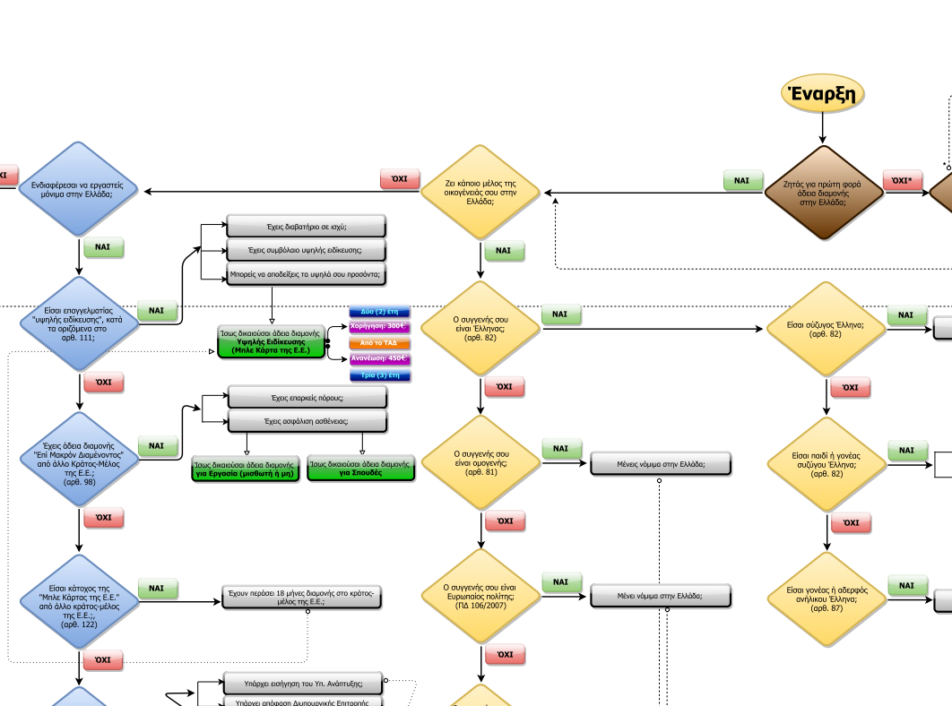
Γεώργιος Κ. Ματσαρίδης
Αν. Προϊστάμενος ΤΑΔ Ν. Ημαθίας
ΔΣΘ/Ε.Νο.Εμ.Δ. IMMIGRATIO
“Η μεταναστευτική πολιτική στο επίκεντρο”
22-03-2018
ν.4251/2014
- Κώδικας Μετανάστευσης και Κοινωνικής Ένταξης και λοιπές διατάξεις
Ο Οδικός Χάρτης της νόμιμης Μετανάστευσης

Slide 10
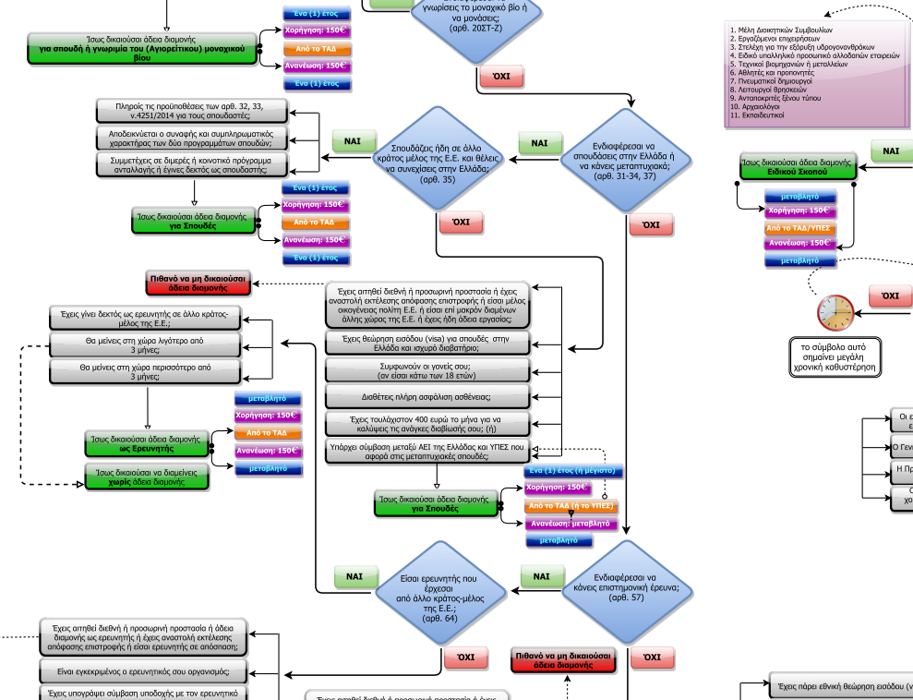
Γεώργιος Κ. Ματσαρίδης
Αν. Προϊστάμενος ΤΑΔ Ν. Ημαθίας
ΔΣΘ/Ε.Νο.Εμ.Δ. IMMIGRATIO
“Η μεταναστευτική πολιτική στο επίκεντρο”
22-03-2018
ν.4251/2014
- Κώδικας Μετανάστευσης και Κοινωνικής Ένταξης και λοιπές διατάξεις
Ο Οδικός Χάρτης της νόμιμης Μετανάστευσης

Slide 11
Γεώργιος Κ. Ματσαρίδης
Αν. Προϊστάμενος ΤΑΔ Ν. Ημαθίας
ΔΣΘ/Ε.Νο.Εμ.Δ. IMMIGRATIO
“Η μεταναστευτική πολιτική στο επίκεντρο”
22-03-2018
ν.4251/2014
«Κιβωτός»: Πληροφοριακό Σύστημα για τη Μετανάστευση

Slide 12
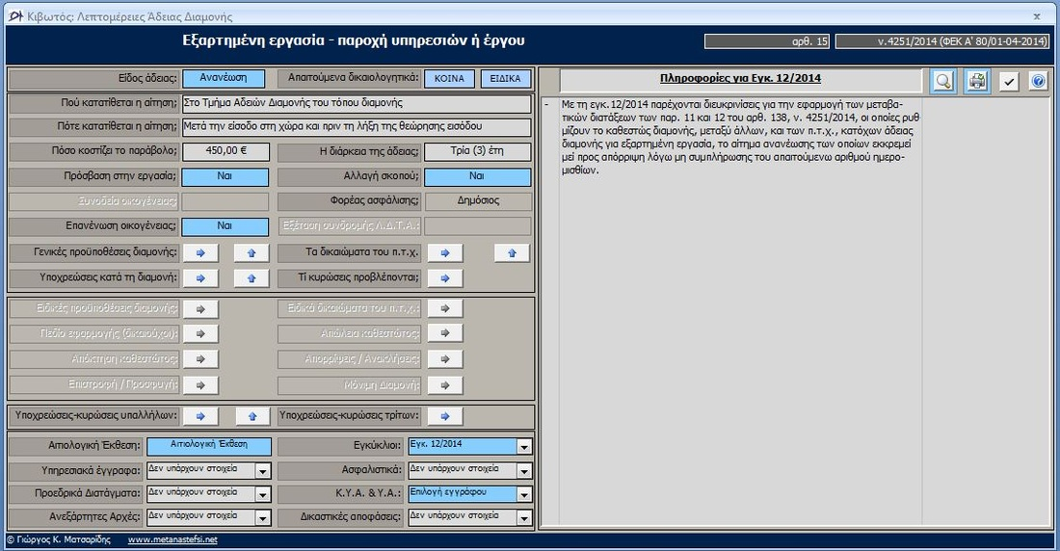
Γεώργιος Κ. Ματσαρίδης
Αν. Προϊστάμενος ΤΑΔ Ν. Ημαθίας
ΔΣΘ/Ε.Νο.Εμ.Δ. IMMIGRATIO
“Η μεταναστευτική πολιτική στο επίκεντρο”
22-03-2018
«Κιβωτός»: Πληροφοριακό Σύστημα για τη Μετανάστευση

Slide 13
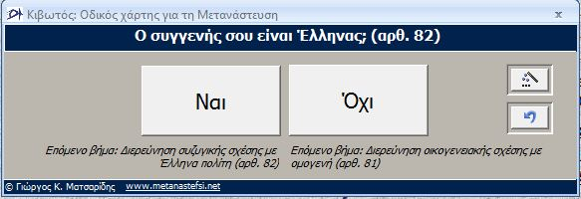
Γεώργιος Κ. Ματσαρίδης
Αν. Προϊστάμενος ΤΑΔ Ν. Ημαθίας
ΔΣΘ/Ε.Νο.Εμ.Δ. IMMIGRATIO
“Η μεταναστευτική πολιτική στο επίκεντρο”
22-03-2018
«Κιβωτός»: Πληροφοριακό Σύστημα για τη Μετανάστευση

Slide 14
Γεώργιος Κ. Ματσαρίδης
Αν. Προϊστάμενος ΤΑΔ Ν. Ημαθίας
ΔΣΘ/Ε.Νο.Εμ.Δ. IMMIGRATIO
“Η μεταναστευτική πολιτική στο επίκεντρο”
22-03-2018
«Κιβωτός»: Πληροφοριακό Σύστημα για τη Μετανάστευση

Slide 15
Γεώργιος Κ. Ματσαρίδης
Αν. Προϊστάμενος ΤΑΔ Ν. Ημαθίας
ΔΣΘ/Ε.Νο.Εμ.Δ. IMMIGRATIO
“Η μεταναστευτική πολιτική στο επίκεντρο”
22-03-2018
ν.4251/2014
«Κιβωτός»: Πληροφοριακό Σύστημα για τη Μετανάστευση

